Slide 1




GEMELO PARASITO
JOSE LUIS

Slide 2


Insólito: niño de seis años vivía con
“medio hermano” dentro de su abdomen

Slide 3
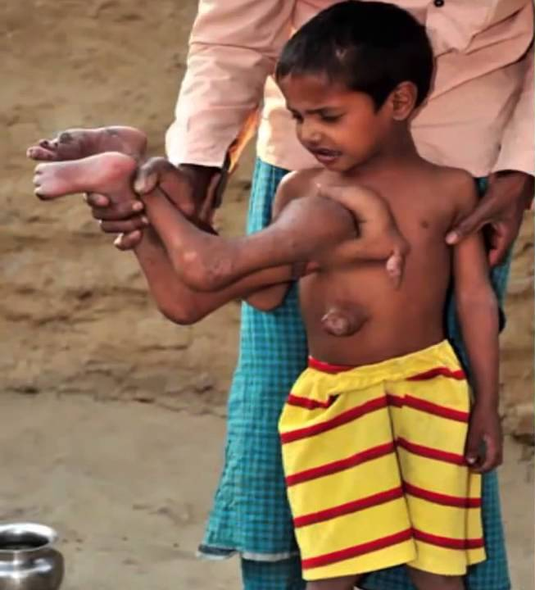

Slide 4

“Fetus in fetu”.
En la fase temprana de un embarazo gemelar uno de los fetos se aloja en el cuerpo del otro
(casi siempre en el abdomen) a la manera de un parásito. Cuando el bebe huésped nace, es necesario extirparle el producto. Esto puede llegar a ocurrir en 1 de 500,000 nacimientos. Suele diagnosticarse en la infancia pero se han reportados casos en que llegar a encontrarse en adultos.

Slide 5


Slide 6


Slide 7



Slide 8
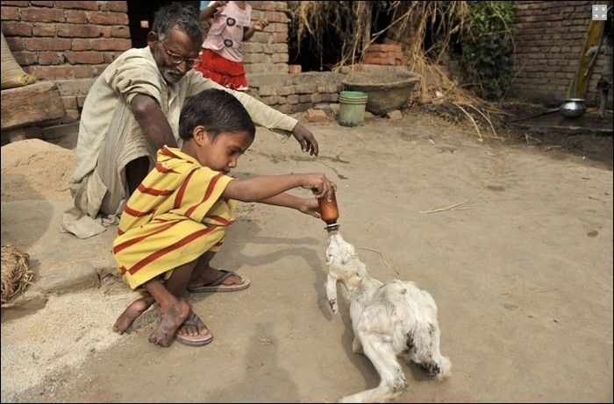

Slide 9
La causa principal de esta malformación es un error genético durante la fecundación del óvulo, lo que provoca que la segmentación de las células no sea la correcta y que los gemelos no logren separarse del todo y queden unidos por alguna parte del cuerpo. Así, uno de los gemelos crece sano y con normalidad y el otro se atrofia y depende por completo de su hermano para poder alimentarse y sobrevivir.

Slide 10


Slide 11
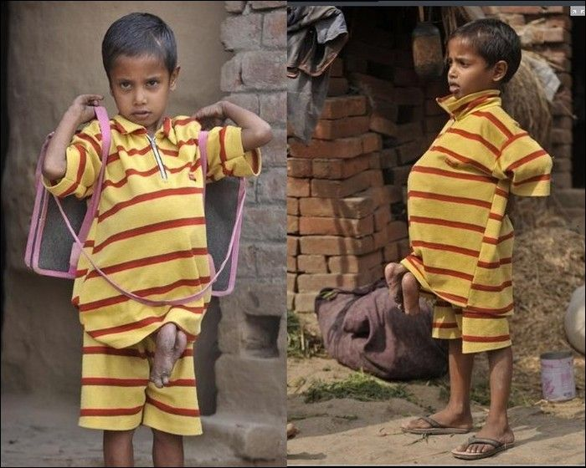

Slide 12


Slide 13


Slide 14


Slide 15
Debido a la falta de exámenes prenatales y ecografía, su madre no sabía que estaba gestando un hijo que se desarrollaba con un gemelo parásito en el pecho.
El susto llegó cuando nació Paswan con ocho extremidades. “Tenía cuatro piernas y cuatro manos, todos estábamos conmocionados. Nadie sabía qué hacer”, dijo Biresh, uno de sus vecinos.
Las cuatro extremidades extras de Paswan no comprometían ninguno de sus órganos, aunque una de sus arterias bombeaba el doble de sangre al gemelo parásito.

Slide 16
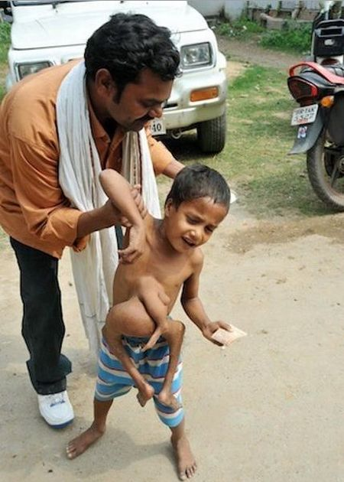


Slide 17
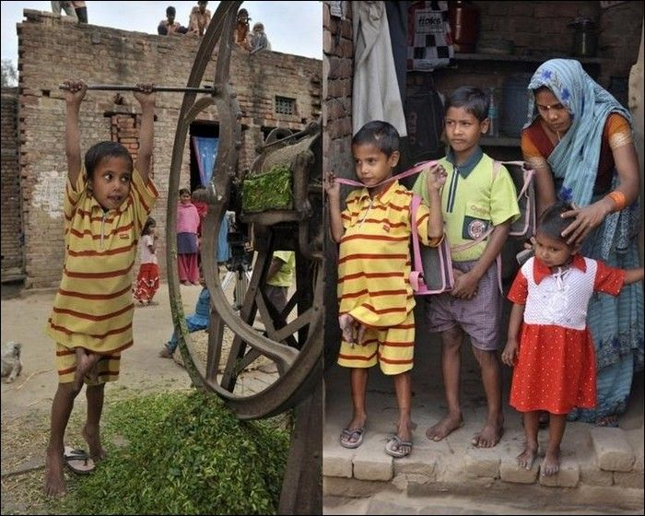

Slide 18


Slide 19


Slide 20
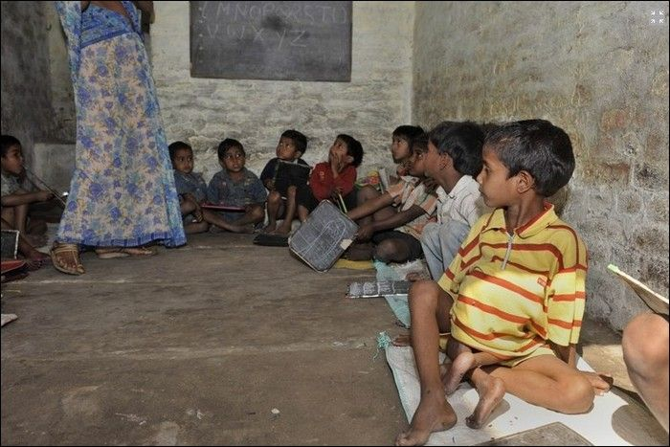

Slide 21
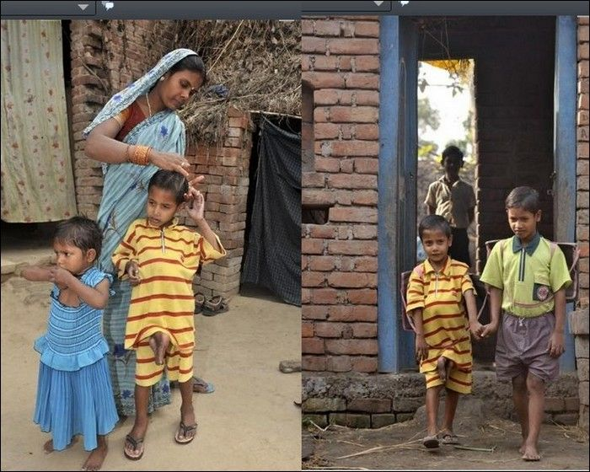

Slide 22


Slide 23


Slide 24
Los padres no tenían dinero para pagar una operación que removiera dicho espécimen, afortunadamente con ayuda de muchas donaciones, el niño fue exitosamente operado, por lo que podrá volver a ser un niño normal, sin tener que cargar con el peso de su “hermano” en el pecho.

Slide 25
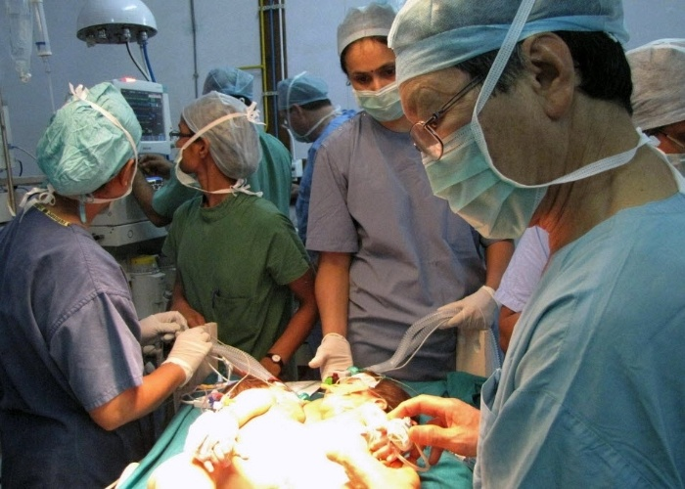

Slide 26
Los doctores encargados de la delicada cirugía, tuvieron que cortar las extremidades con mucho cuidado para evitar dañar algún órgano.
El equipo de 15 médicos tuvo bajo observación durante meses al paciente antes de la operación, previas consultas con los mejores galenos. Finalmente, el parásito fue eliminado tras una compleja intervención que duró más de tres horas.

Slide 27
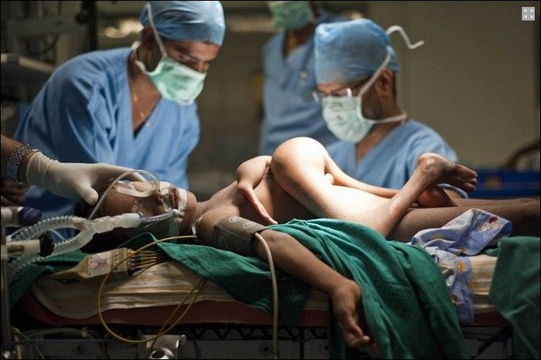

Slide 28
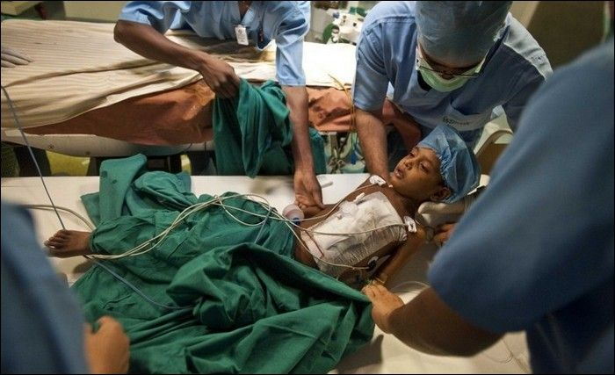

Slide 29
Los doctores aseguran que podrá ahora llevar una vida normal. “Está al cien por ciento”, dijo Thiagrajan Ramcharan, jefe del equipo de cirujanos, añadiendo que el reto del equipo fue el de asegurar que los intestinos funcionaran correctamente durante la intervención.

Slide 30


Slide 31
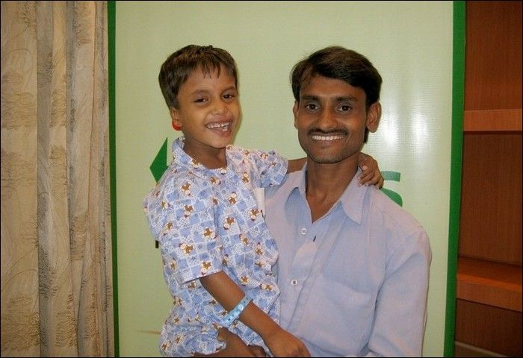

Slide 32


  UN FUERTE ABRAZO QUE TENGAS UN BUEN DIA
JOSE LUIS

Slide 33









¿Te ha gustado?
Puedes ver más entrando
Aquí
Además puedes recibir powerpoints en tu correo electrónico suscribiéndote aquí:
Esta presentación powerpoint ha sido creada y compartida única y exclusivamente para mispps.com

